Slide 1
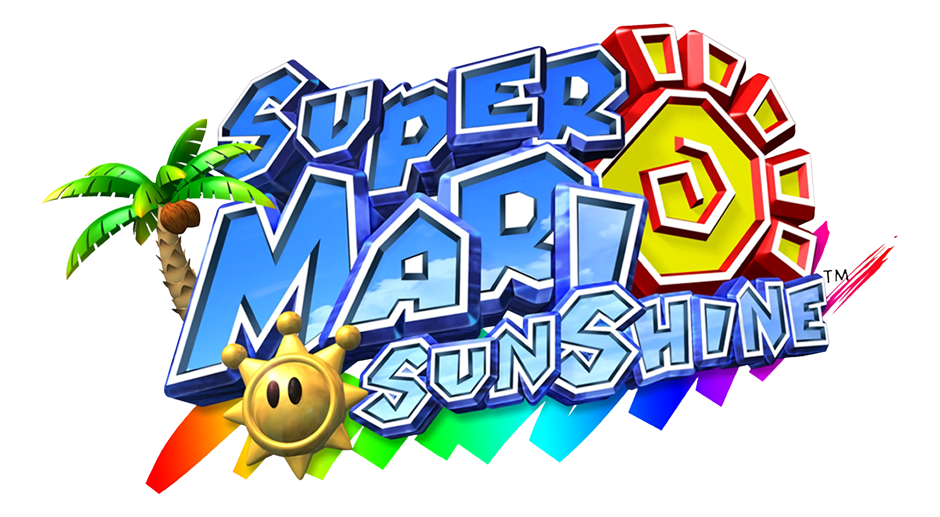
Super Mario
Nguyễn Thế Tùng Dương

Slide 2
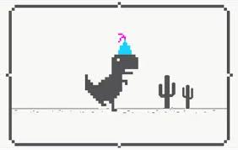
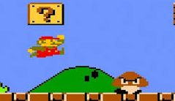

1. Ý tưởng
Dựa trên 2 game kinh điển là game Khủng Long và game Mario

Slide 3

2. Kế hoạch đặt ra
Game chạy được, bao gồm các thành phần cơ bản như các nút điều khiển, điều khiển nhân vật, tính điểm
Người chơi điều khiển nhân vật vượt các chương ngại vật như kẻ địch, cây cối, và ăn điểm.

Slide 4
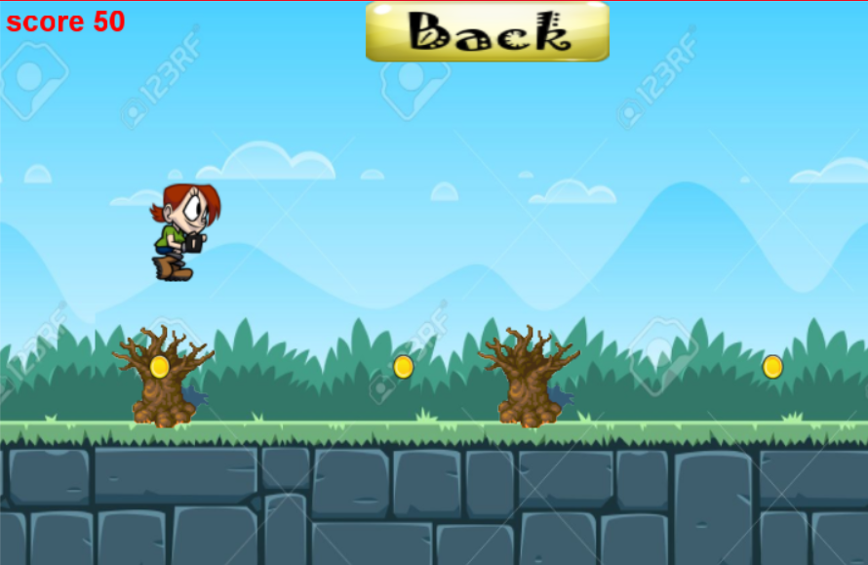
3.Kết quả
Game Super Mario:
Điều khiển nhân vật bật nhảy bằng SPACE để ăn vàng và tránh các cây là các chương ngại vật.
Mỗi lần ăn được vàng điểm tăng lên 10

Slide 5
4. Tự đánh giá
Ưu điểm: Game đầy đủ các thành phần cơ bản như cập nhật điểm cao, các chướng ngại vật, các nút điều khiển, nhân vật trong game chuyển động ổn định
Khuyết điểm: Chưa hoàn thành được như những dự định đặt ra ban đầu. (Chưa có sloud)

Slide 6
5. Hướng phát triển game
Tạo thêm các animation động kẻ địch như zombie có thể làm mất máu của nhân vật chính.
Tạo them các level (dễ khó trung bình)

Slide 7
Thanks for watching

